Slide 1
Разработка мобильного приложения “Language App”
17.04.2024
Глазков Даниил БВТ2003

Slide 2
Техническое задание
Необходимо было реализовать мобильное приложение для изучения языков согласно макету со следующим функционалом:
Приветствие пользователей и их авторизация: Встреча пользователя и создание учетной записи или вход через социальные сети для доступа к функционалу приложения.
Игра “Guess the animal": в ней пользователю необходимо написать, что за животное изображенное на картинке.
Игра “Word practice”: в ней пользователю необходимо подобрать верный перевод слова, из предложенных вариантов.
Игра “Audition”: в данной активности пользователь должен произнести заданное слово, а приложение должно проверить правильность его произношения и сообщить об этом пользователю.
Мультиплеер: возможность играть в “word practice” с другими пользователями.

Slide 3
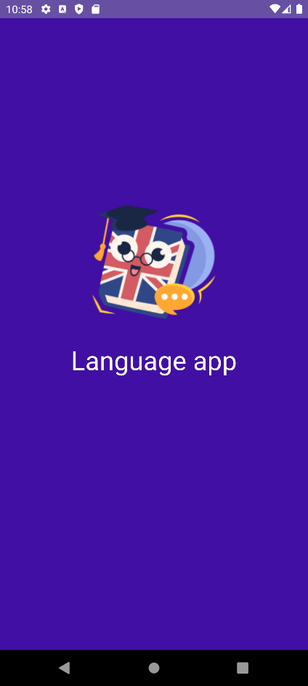
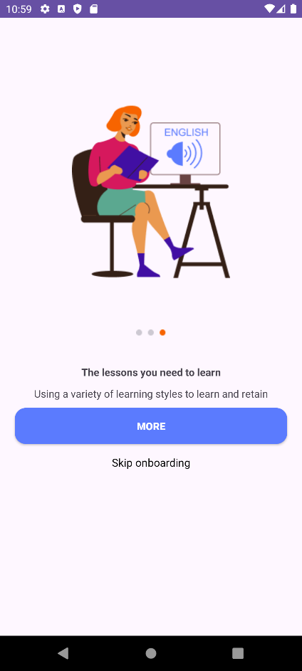
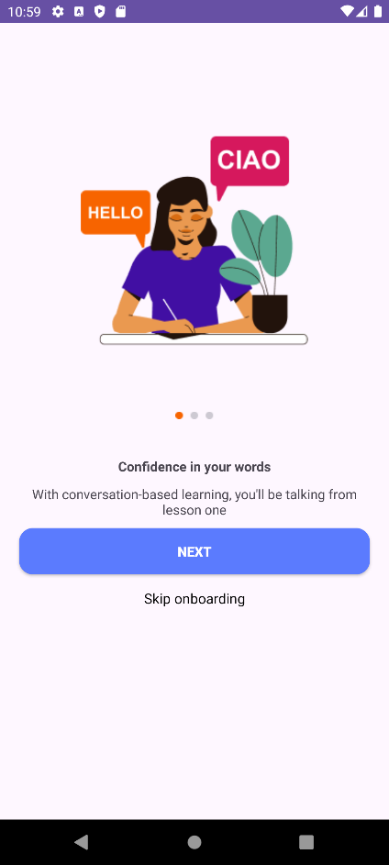
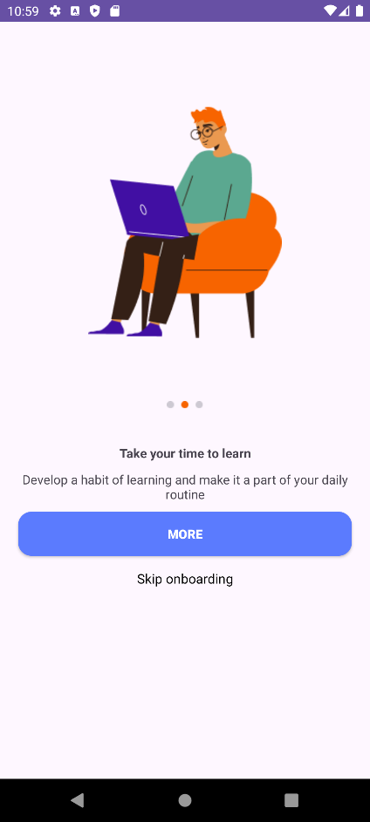
Приветствие пользователей
Согласно макету, был сверстан экран загрузки приложения и 3 приветственных экрана с возможностью их пропуска для перехода на этап авторизации

Slide 4
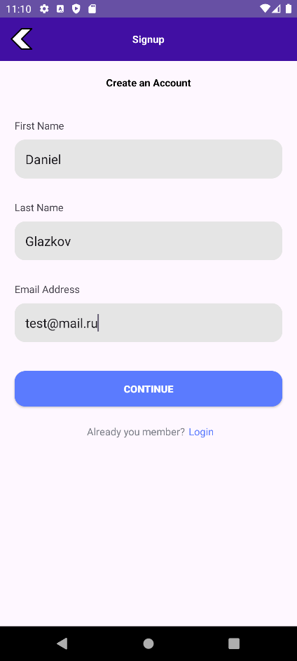
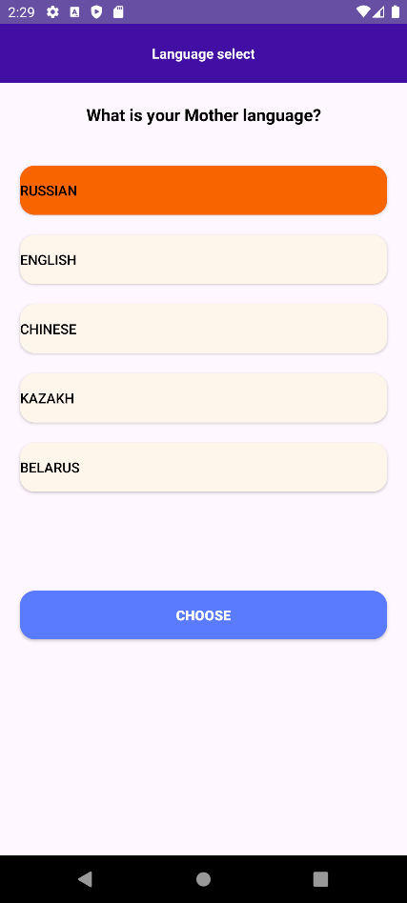
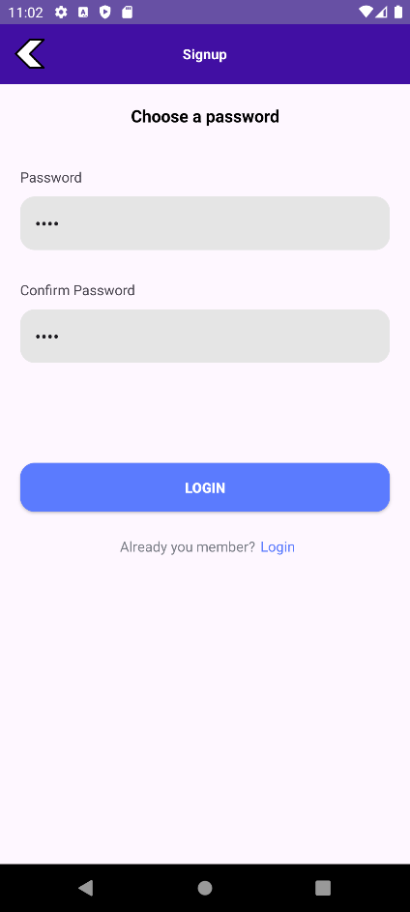
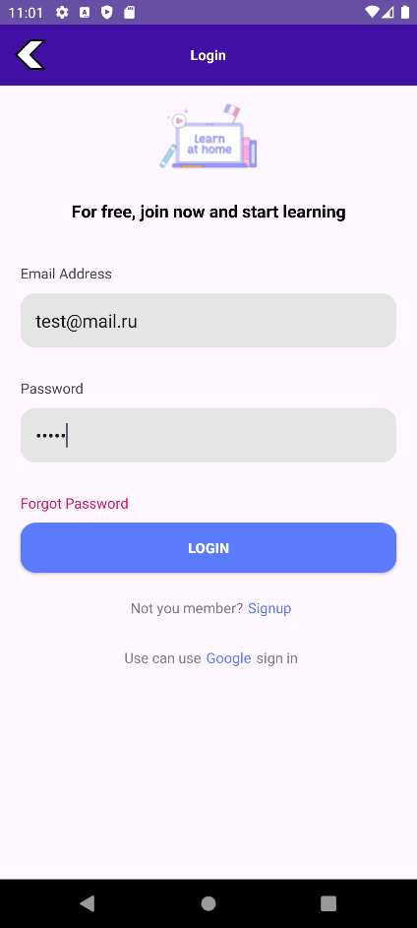
Регистрация и авторизация
Далее была реализована регистрация и авторизация пользователей. Для авторизации пользователю необходимо ввести email и пароль, указанные при регистрации. В случае неверного ввода пользователю высвечивается уведомление об этом. При регистрации пользователю необходимо указать как его зовут, почту и ввести пароль, который будет использоваться для авторизации в приложении. В случае не корректного ввода пароля будет выведено уведомление. Сразу после авторизации пользователю предлагается выбрать язык.

Slide 5
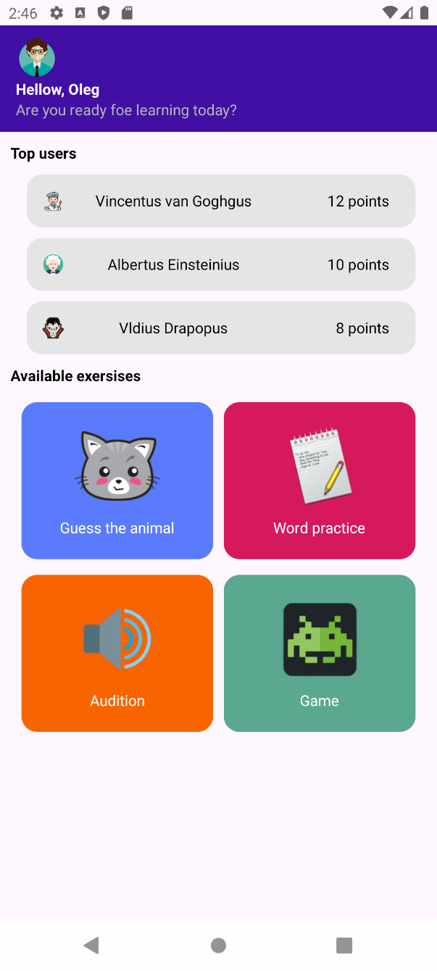
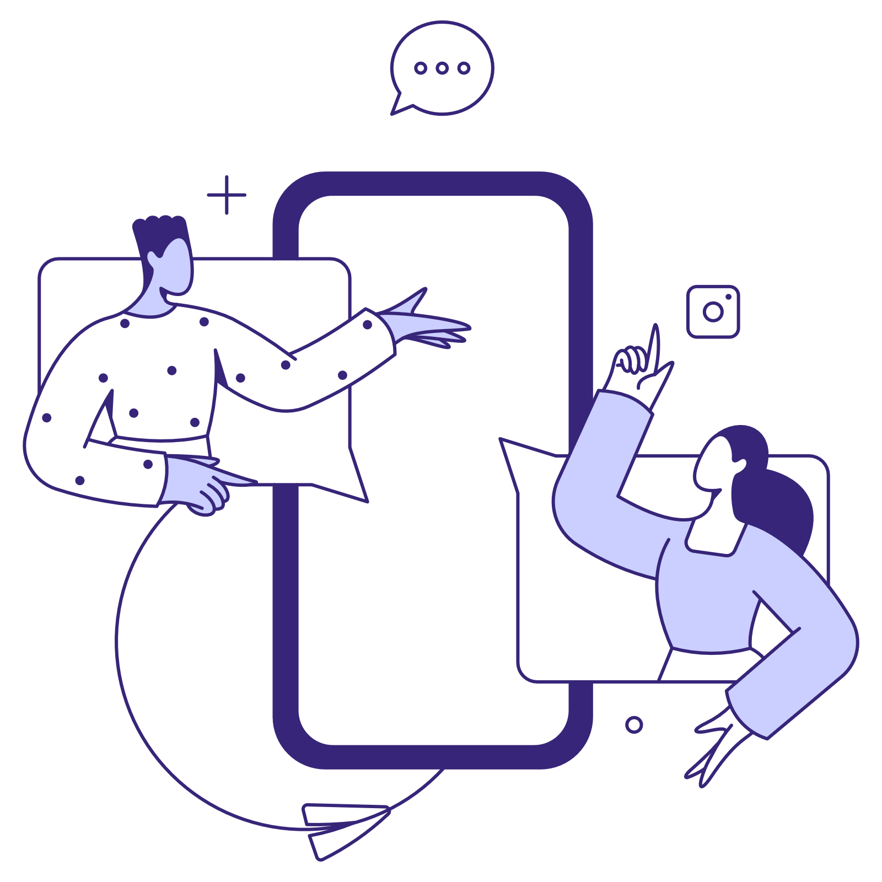
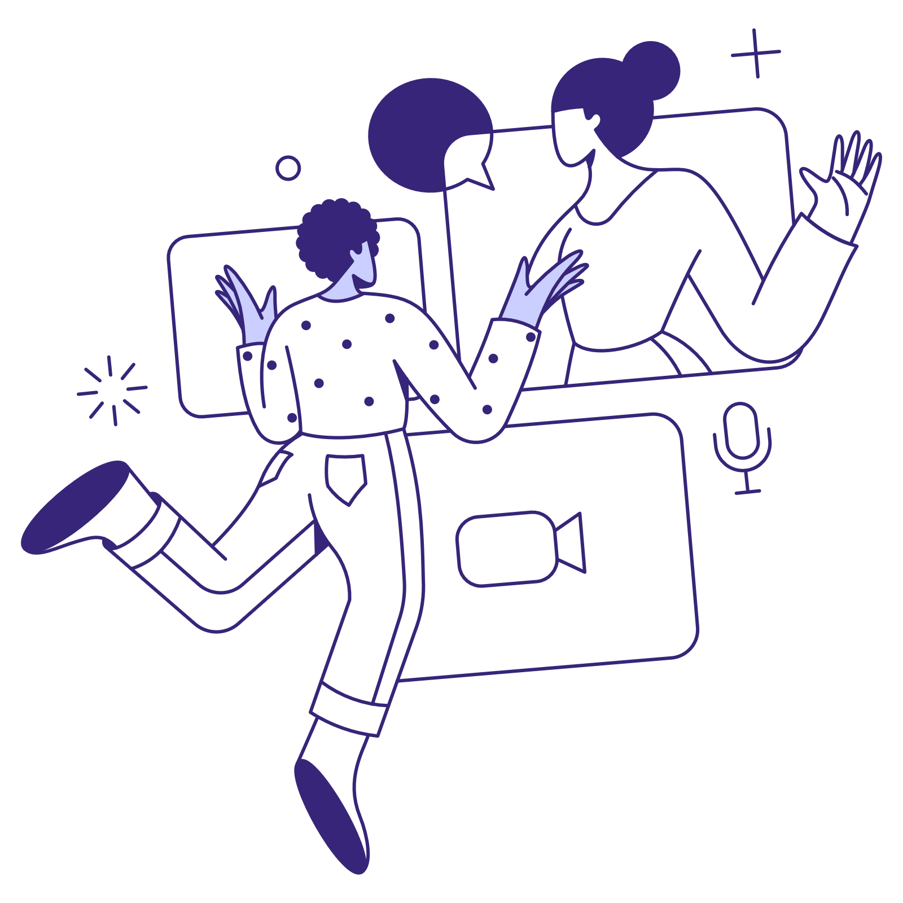
Главный экран
После успешной авторизации и выбора языка пользователь попадает на главный экран где его встречает информация о нем, таблица лидеров и выбор активностей.

Slide 6
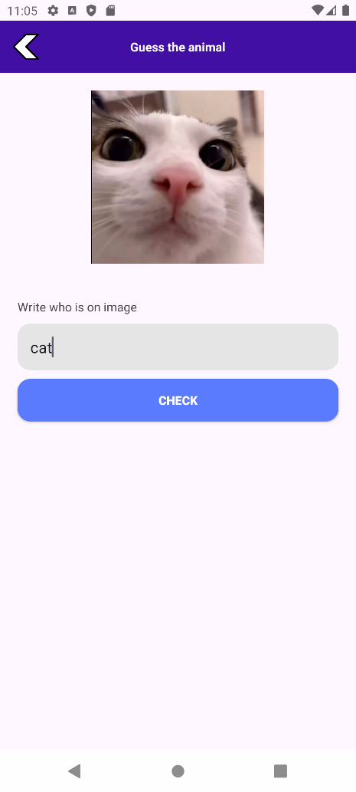
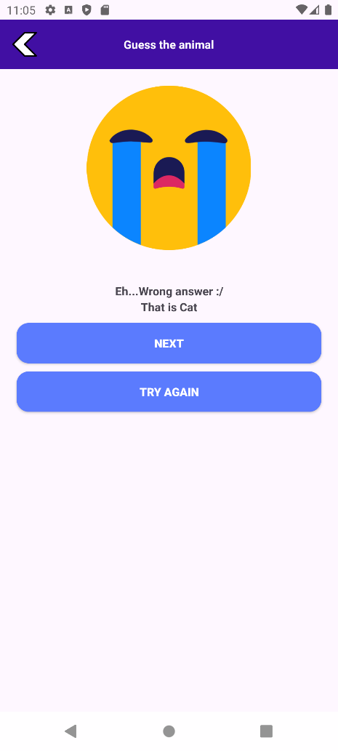
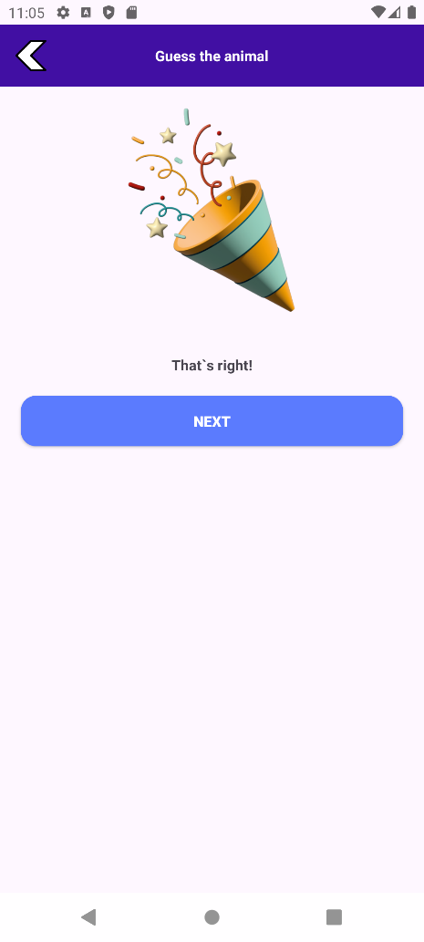
Guess the animal
В данной активности пользователю необходимо угадать, что за животное изображено на картинке. Если он забудет написать ответ, то ему высветиться подсказка. В зависимости от правильности ответа пользователь попадет либо на экран с поздравлением либо на экран с подсказкой и предложением попробовать еще раз.

Slide 7
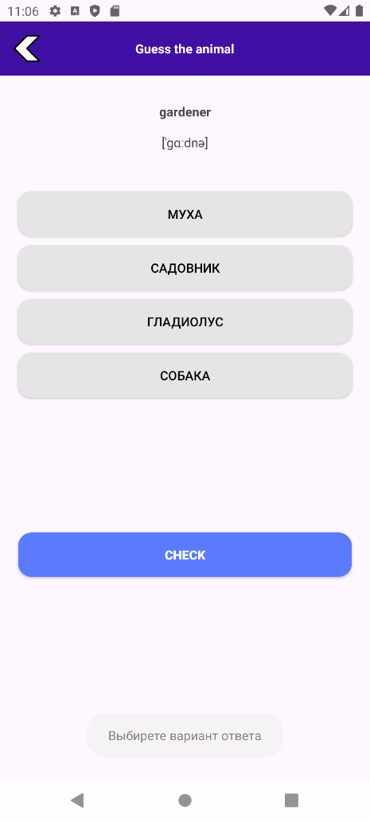
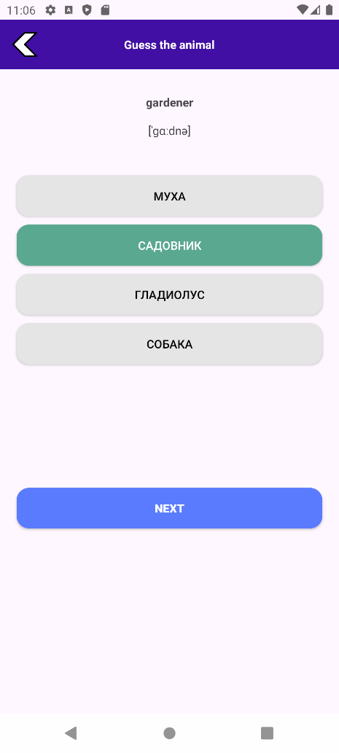
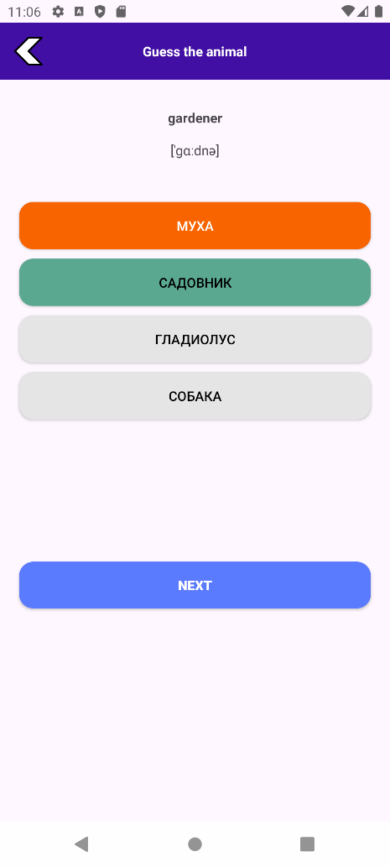
Word practice
В этой игре пользователю необходимо выбрать правильный перевод слова, представленного на экране. Если ответ неправильный, на следующем экране зеленым цветом выделится правильный вариант ответа, а оранжевым – слово, которое выбрал пользователь

Slide 8
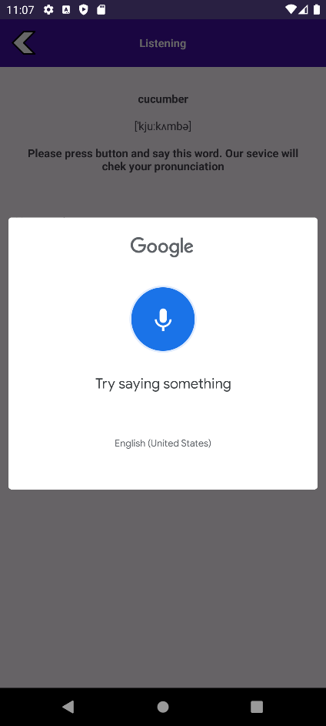
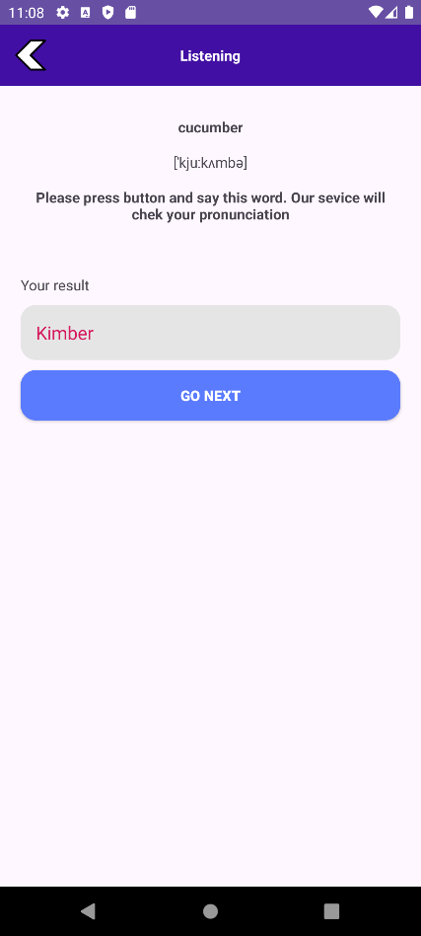
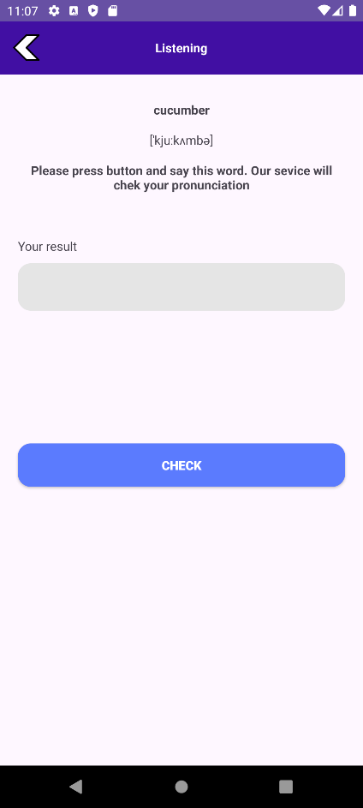
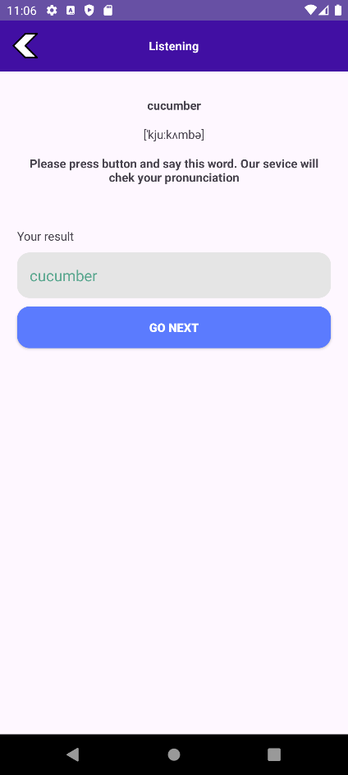
Audition
Данная игра направленна на проверку качества произношения пользователя. Ему необходимо нажать на кнопку после чего появиться всплывающее окно и произнести слово изображенное на экране. В зависимости от правильности произнесенного, текст на следующем экране подсветиться зеленным или красным цветом.

Slide 9
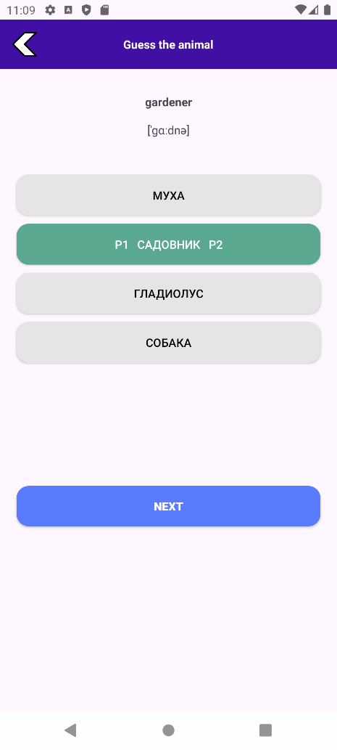
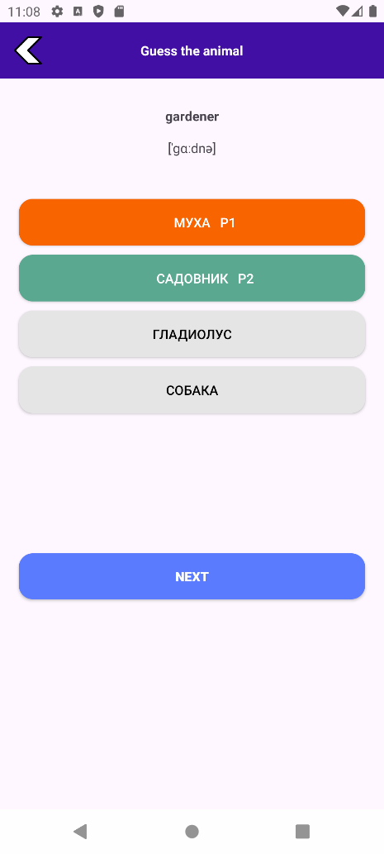
Мультиплеер
В этой игре пользователь может соревноваться с другими игроками в режиме Word practice. Ему необходимо выбирать свой вариант ответа после чего его результат сравнивается с выбором другого пользователя.

